Slide 1

Augmenting coding
Augmented Reality for Learning Programming
Presenter:
Gyeongsang National University Augmented Intelligence Lab
Hwang Seunghyeon
Notes:
참고:
이 슬라이드의 이미지를 변경하려면 그림을 선택하고 삭제합니다. 그런 다음 개체 틀의 그림 아이콘을 클릭하여 고유한 이미지를 삽입합니다.

Slide 2
목차
소개
증강현실과 코딩 교육의 현황
증강현실과 코딩 교육의 결합
사용자 연구 설계
실험 설계
실험 절차
작업
예비결과
작업 완료 시간
사용의 용이성
시각적 피드백
진행중인 작업

Slide 3
소개

Slide 4
증강현실과 코딩 교육의 현황
증강현실은 실생활 곳곳에 있다
코딩 교육은 전세계 커리큘럼의 트렌드
HoloLens
Mobile AR
다양한 산업에서 활용됨
다양한 애플리케이션
최근 VR, AR과 같은 몰입형 기술을 활용한 다양한 학습 플랫폼 있음
전통적으로 2D 화면에서 가르침
초등학생도 파이썬을 배움.
코딩 학원이 인기

Slide 5
증강현실과 코딩 교육의 결합
증강현실은 교육에 도움을 준다
실험 주요 목표
AR의 특성은 작업의 성능을 향상시키는 데 도움
Dynamic (역동적)
Interactive (상호작용적)
AR이 교육에 미치는 긍정적 영향을 뒷받침하는 증거도 늘고 있다
Head-mounted AR, using Microsoft HoloLens
Mobile AR, using Apple's ARKit on iPhone
+ Conventional 2D touch interface
AR 환경을 비교하는 것
AR 환경과 "비 AR" 환경 사이의 사용성과 기능의 잠재적 차이

Slide 6
사용자 연구 설계
2개의 AR 환경 비교. AR과 기존의 ＂Non-AR＂ 2D 환경 비교

Slide 7
실험 설계

Slide 8
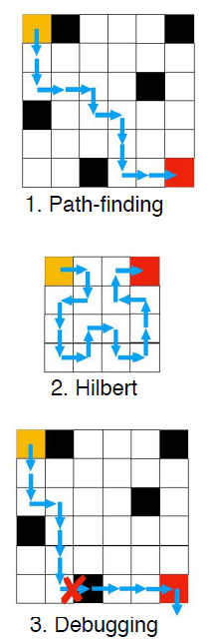
실험 설계
실험 조건
구조가 같은 방
동일한 조건을 가진 조명
한 환경에서 3가지 작업
Head-mounted AR, using Microsoft HoloLens
Mobile AR, using Apple's ARKit
Non-AR, using Apple’s Swift Playground
세트 간에 해결법을 기억하지 못하도록 각 작업에는 변형을 줌
환경마다 변형, 각 작업은 3가지 변형

Slide 9
실험 절차

Slide 10
실험 절차
홀로렌즈가 특히 문제
각 장치를 사용하기 전 참가자에게 사용 시범 보여줌
HoloLens는 추가 튜토리얼 비디오 제공
시간 8분 제공
오디오, 비디오, 시간 기록
작업 수행
리커트 척도 사용한 종료 설문지를 작성
도구의 몰입도와 같은 주관적인 피드백
매우 아니다 아니다 보통 그렇다 매우 그렇다

Slide 11
작업

Slide 12
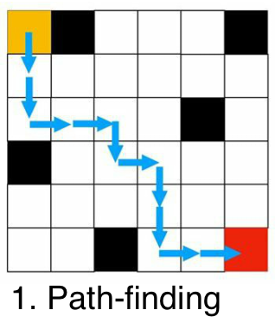
작업 1: 경로 찾기
Path Finding
6x6 게임 보드
장애물 있음
아바타가 목적지(빨간색)에 도달하도록 지시하는 프로그램 코딩

Slide 13
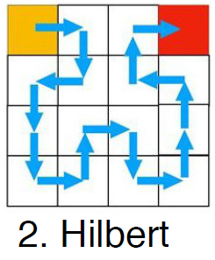
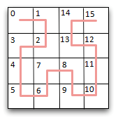
작업 2: Hillbert 곡선에 기반한 경로 찾기
Hillbert
4x4 게임 보드
장애물 없음
훨씬 더 복잡한 경로 추적
힐베르트 곡선이란?
독일 수학자 다비드 힐베르트가 처음으로 묘사한 연속 프랙탈 공간 채움 곡선

Slide 14
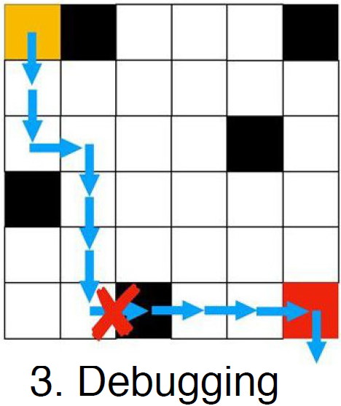
작업 3: 디버깅
Debuging
앞의 경로 찾기 문제
미리 작성된 코드를 디버그
원하는 대상으로 이어지지 않음
명령 하나 제거하면 됨
AR이 참가자가 코딩 오류를 시각화하고 수정하는 데 어떻게 도움이 되는지 연구

Slide 15
가설 및 변인 설정
논문의 선택은 모바일 AR
모바일 AR이 가장 짧은 작업 완료 시간을 달성한다고 가정
모바일 장치 터치 제스처를 사용하는 데 익숙
종속 변인:
작업 완료 시간
독립 변인:
상호 작용 환경, AR 2종, 기존의 2D 터치 인터페이스
사용 순서, 참가자가 각 상호 작용 장치를 사용한 순서에 의해 영향을 받을 수 있다

Slide 16
예비 결과

Slide 17
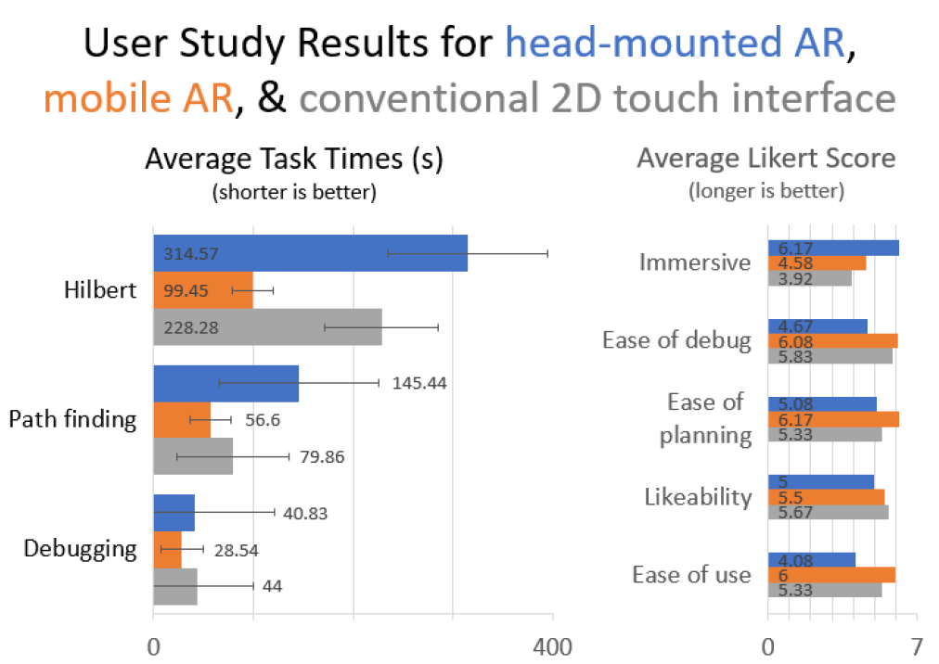
실험 결과
평균 작업 완료 시간
짧을수록 좋음
평균 리커트 점수
길수록 좋음
오차 막대는 표준 편차
모바일 AR은 모든 작업에서 훨씬 빠름

Slide 18
작업 완료 시간
Task Completion Time

Slide 19
통계적으로 유의미한 유일한 효과는 상호작용 환경
상호작용 환경이 중요하다
AR 환경과 Non-AR 환경의 비교
Hilbert 시간(F2;6 =17.210, p = 0.001)
통계적으로 유의미한 영향
경로 찾기 시간(F2;6 = 12.336, p = 0.004)
통계적으로 유의미한 영향
디버깅 시간(F2;6 = 1.213, p = 0.347)
통계적으로 유의미하지 않음
Hilbert 작업은 완료하는 데 가장 오랜 시간이 걸렸다
Hilbert 특성 상 많은 작업 수
단일 명령만 제거하는 디버깅이 완료되는 데 가장 빨랐다.
Mobile AR
모든 작업에서 가장 빠른 환경
Head-mounted AR
가장 느린 속도
Hilbert, 경로 찾기 작업에서 모바일 AR에 비해 약 3배 느림
Conventional 2D touch interface
모바일 AR보다 느림

Slide 20
왜 이런 결과가??
제스처 적응의 차이
코딩 방식의 차이
모바일 AR
유사한 제스처 상호 작용에 기반한
새로운 시각화 환경을 제공
HoloLens
완전히 새로운 제스처 상호 작용
이것은 놀라운 일이 아니다.
This is not surprising
코드를 다 짜고 명령 입력
코드를 다 짜고 디버깅
때때로 명령 입력
실행 결과를 봐가며 디버깅
AR 코딩 환경에서 제공되는 시각적 피드백 덕분
Swift Playground에서는 사용 불가

Slide 21
사용 용이성
Ease of Use

Slide 22
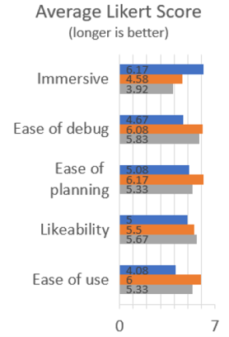
HoloLens는 재밌는 친구다.
HoloLens의 특징
가장 몰입도가 높다
상호 작용이 가장 어렵다
HoloLens 제스처 인식을 위해 여러 번 시도해야 하는 경우가 많다
HoloLens가 방향을 잃는 상황 있다
장시간 사용 후 어지러울 수 있다
참가자들은 모바일 AR이 가장 재미있었다고 생각

Slide 23
시각적 피드백
Visual Feedback

Slide 24
시각적 피드백은 코딩에 도움이 된다.
시각적 피드백은 AR을 못 따라온다
두 AR 환경이 몰입하기 쉽고 사용하기 직관적
증강현실 환경에서 제공하는 실시간 시각적 피드백
주어진 과제를 완료함에 있어 더 나은 코딩과 다음 동작을 계획할 수 있다
(참가자들의 의견)

Slide 25
결론

Slide 26
위 실험결과의 결론
AR은 코딩 교육에 도움이 된다
참가자들은 mobile AR을 가장 많이 즐김
mobile AR을 사용했을 때 프로그래밍 작업을 가장 빨리 완료
AR이 초보자의 코딩 학습에 도움을 준다
상호작용
시각적 피드백
AR의 코딩 교육 잠재력을 시사한다.
HoloLens는 계륵같다.

Slide 27
진행 중인 작업
진행 중인 작업의 원문과 번역
We presented our preliminary investigation into using augmented reality for coding education.
Both the head-mounted and mobile AR platforms show positive signs of potential.
We plan to further evaluate the AR platforms with more complex tasks that require ne motor movements or audio-visual perception in a larger participants pool.
We will also add tasks that include more complex coding concepts to assess the effect of augmented reality environments in aiding the learning of such topics.
우리는 코딩 교육에 증강 현실을 사용하는 것에 대한 예비 조사를 제시하였다.
'헤드 장착' 플랫폼과 '모바일 AR' 플랫폼 모두 긍정적인 잠재적 징후를 보여줍니다.
우리는 더 큰 참가자 풀에서 미세한 모터 이동 또는 시청각 인식이 필요한 더 복잡한 작업으로 AR 플랫폼을 추가로 평가할 계획이다.
또한 이러한 주제 학습을 지원하는 데 증강 현실 환경의 영향을 평가하기 위해 보다 복잡한 코딩 개념을 포함하는 작업을 추가할 것이다.

Slide 28
감사합니다.

Slide 29

감사합니다~

